Slide 1

TIẾT 2
LUYỆN TẬP

Slide 2
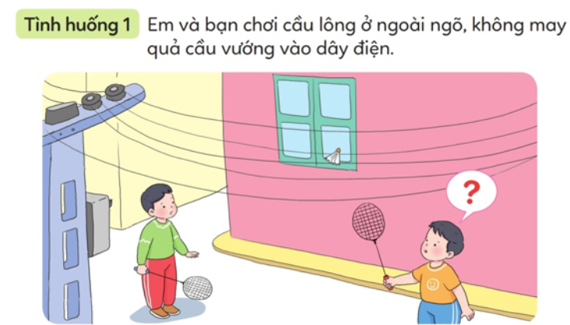
a. Em sẽ làm gì trong mỗi tình huống dưới đây?
Em và bạn không nên tìm cách khều quả cầu lông mắc trên dây điện vì rất nguy hiểm, có thể bị điện giật.

Slide 3
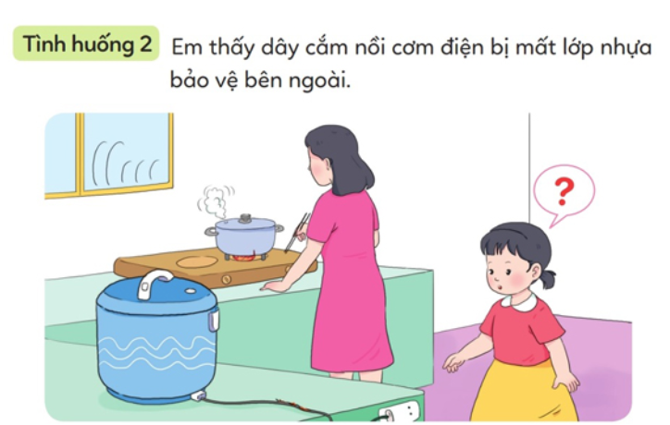
a. Em sẽ làm gì trong mỗi tình huống dưới đây ?
Em nên nói với mẹ hoặc người lớn trong gia đình dùng băng dính điện bọc lại chỗ dây điện bị hở để đảm bảo an toàn.

Slide 4
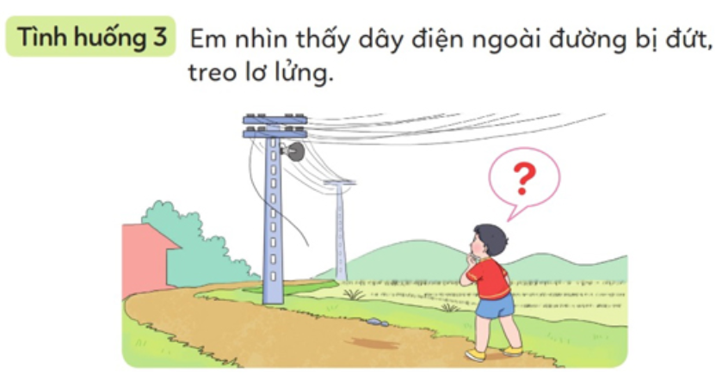
a. Em sẽ làm gì trong mỗi tình huống dưới đây?
Em nên báo ngay cho người lớn biết.

Slide 5
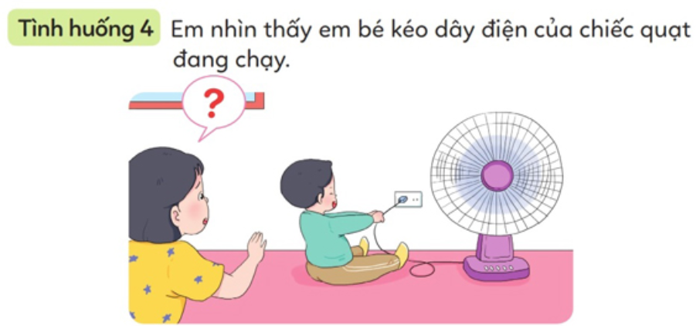
a. Em sẽ làm gì trong mỗi tình huống dưới đây?
Em nên ngăn tay em bé lại hoặc gọi ngay người lớn trong gia đình can thiệp để tránh em bé khỏi bị điện giật.

Slide 6
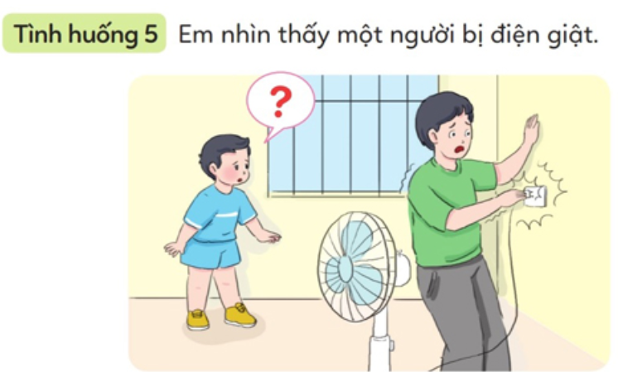
a. Em sẽ làm gì trong mỗi tình huống dưới đây ?
Em không nên chạm tay vào người bị điện giật bởi vì như vậy em cũng sẽ bị điện giật. Em có thể ngắt cầu dao điện hoặc hô lớn để gọi người lớn đến cứu.

Slide 7

TRÒ CHƠI:
AN TOÀN HAY NGUY HIỂM

Slide 8
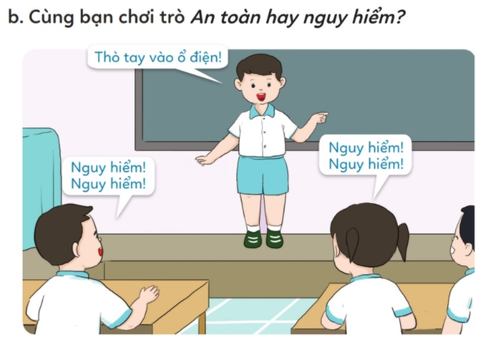

Slide 9

CÙNG CHƠI NÀO !

Slide 10
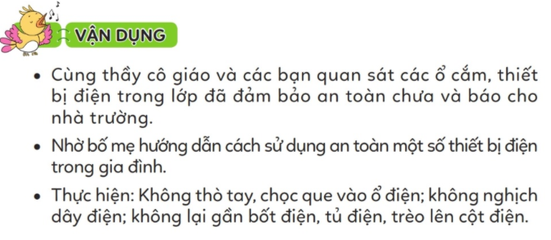

Slide 11


Slide 12
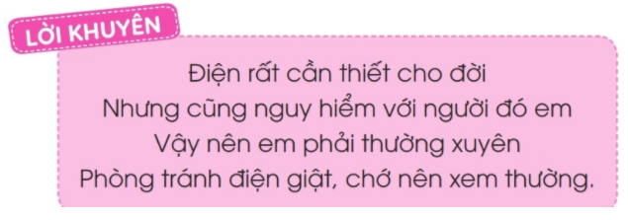

Slide 13

CỦNG CỐ, DẶN DÒ

Slide 14


TIẾT HỌC KẾT THÚC

